Slide 1

Bảo Mật Thông Tin
Giao thức ACME và ứng dụng chứng thức số
Let’s Encrypt
Nhóm thực hiện : 11
Sinh viên thực hiện :
Nguyễn Đặng Việt Thái
Nguyễn Khánh Triệu

Slide 2
NỘI DUNG BÁO CÁO
1.Tổng quan về ACME
3.Mục tiêu của Let’s Encrypt và giao thức ACME
2.Giới thiệu về let’s Encrypt
3.Demo Ứng Dụng

Slide 3


1. Tổng quan về ACME
Khái niệm về ACME
Môi trường quản lý chứng chỉ tự động (ACME) là một giao thức tiêu chuẩn để tự động xác thực miền, cài đặt và quản lý chứng chỉ X.509. Giao thức ACME được thiết kế bởi Nhóm Nghiên cứu Bảo mật Internet và được mô tả trong IETF RFC 8555. Là một tiêu chuẩn mở, được tài liệu hóa tốt với nhiều triển khai ứng dụng khách có sẵn, ACME đang được áp dụng rộng rãi như một giải pháp tự động hóa chứng chỉ doanh nghiệp.
Giao thức Môi trường quản lý chứng chỉ tự động (ACME) là một giao thức truyền thông để tự động hóa các tương tác giữa tổ chức cấp chứng chỉ và máy chủ web của người dùng, cho phép triển khai tự động cơ sở hạ tầng khóa công khai với chi phí rất thấp.

Slide 4
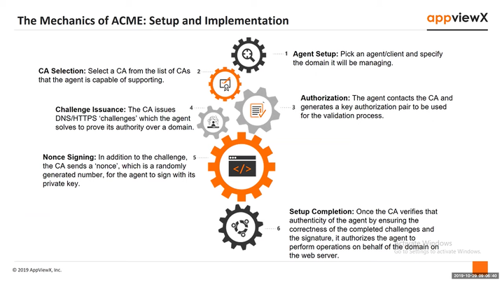
Agent Setup: chọn một đại lý/khách hàng và chỉ định miền nó sẽ quản lý
CA Selection: chọn CA (Certificate Authority) từ danh sách CAs mà đại lý có khả năng hổ trợ
Authorization (ủy quyền): người đại diện liên hệ với CA và tạo một ủy quyền khóa được sửa dụng cho quá trình xác nhận
Challenge Issuance (vấn đề thử thách): các vấn đề về CA DNS/HTTPS ‘thử thách’ tác nhân giải quyết để giải quyết quyền hạn của mình đối với một miền
Nonce Siging: ngoài những thử thách CA gửi một “nonce” đây là một số được tạo, để đại lý ký với khóa cá nhân
Setup Completion (hoàn tất thiết lập) : sau khi CA xác minh rằng tính xác thực của đại lý bằng cách đảm bảo tính đúng đắn của các ‘thử thách’ đã hoàn thành và chữ ký nó cho phép người đại diện thực hiện các hoạt động thay mặt cho miền trên wed server
1. Tổng quan về ACME
Cơ chế hoạt động của ACME

Slide 5
2.Giới thiệu về Let’s Encrypt
Tổng quan về Let’s Encrypt
Let’s Encrypt là chứng nhận (CA) mở, miễn phí và tự động, hoạt động vì lợi ích cộng đồng. Đây là dịch vụ được cung cấp bởi Internet Security Research Group (ISRG).
Ứng dụng của Let’s Encrypt
cung cấp cho mọi người các chứng chỉ kỹ thuật số họ cần để kích hoạt HTTPS (SSL/TLS) cho các trang web, miễn phí, theo cách thân thiện nhất với người dùng mà chúng tôi có thể. Chúng tôi làm điều này bởi vì chúng tôi muốn tạo ra một trang web an toàn và bảo mật hơn.

Slide 6
2.Giới thiệu về Let’s Encrypt
Nguyên tắc hoạt động của Let’s Encrypt
+ Miễn phí: Bất cứ ai sở hữu một tên miền có thể dùng Let’s Encrypt để có được một chứng chỉ tin cậy với chi phí bằng không.
+ Tự động: Phần mềm chạy trên máy chủ web có thể tương tác với Let’s Encrypt để lấy chứng chỉ một cách dễ dàng, cấu hình an toàn để sử dụng và tự động gia hạn.
+ An toàn: Let’s Encrypt sẽ phục vụ như một nền tảng để thúc đẩy các thực hành tốt nhất về bảo mật TLS, cả về phía CA và bằng cách giúp những người vận hành trang web bảo mật đúng cách các máy chủ của họ.

Slide 7
2.Giới thiệu về Let’s Encrypt
Nguyên tắc hoạt động của Let’s Encrypt
+ Trong suốt: Tất cả các chứng chỉ được cấp hoặc thu hồi sẽ được ghi lại công khai và có sẵn cho bất kỳ ai muốn kiểm tra.
+ Mở: Giao thức phát hành và gia hạn tự động sẽ được công bố như một tiêu chuẩn mở mà những người khác có thể áp dụng.
+ Hợp tác: Giống như các giao thức Internet cơ bản, Let’s Encrypt là một nỗ lực chung nhằm mang lại lợi ích cho cộng đồng, vượt ra ngoài tầm kiểm soát của bất kỳ một tổ chức nào.

Slide 8
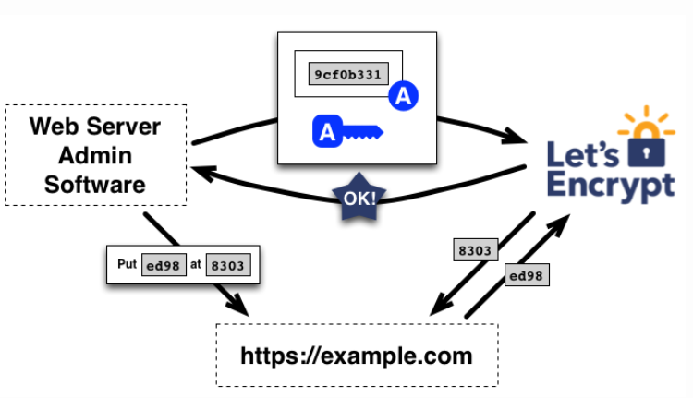
2.Giới thiệu về Let’s Encrypt
Nguyên tắc hoạt động của Let’s Encrypt

Slide 9
3.Mục tiêu của Let’s Encrypt và giao thức ACME
Mục tiêu của Let’s Encrypt và giao thức ACME là giúp bạn có thể thiết lập máy chủ HTTPS và để máy chủ này tự động nhận được chứng chỉ được trình duyệt tin cậy mà không cần bất kỳ sự can thiệp nào của con người. Điều này được thực hiện bằng cách chạy tác nhân quản lý chứng chỉ trên máy chủ web.

Slide 10
4. Demo Ứng Dụng

Slide 11
Thầy và các bạn đã chú ý lắng nghe

